Slide 1
Система за препоръчване на шеги
Анализ, оптимизация и сравнение на модели за колаборативно филтриране (SVD)
Мартин Стоянов
Проект по "Машинно самообучение и извличане на закономерности от данни, зимен семестър 2025/2026"

Slide 2
Мотивация и цел
Изграждане на ситема за
препоръки чрез различни техники за Content-Based Filtering и Collaborative
Хуморът е изключително
субективна материя. Системите за препоръки са изключително важни за съвременните приложения
Мотивация
Цел

Slide 3
Набор от данни Jester
Специфики на данните:
50 692
150
Потребители
Шеги
Gauge Set:
Плътно запълнен набор от 8 шеги,
оценени от почти всички потребители
Скала:
От -10.0 (изобщо не е смешно)
до +10.0 (изключително смешно)
77 %
-10 до +10
Рядкост
Скала

Slide 4
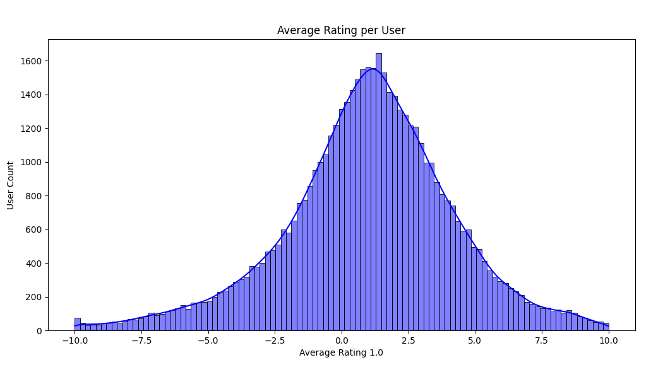
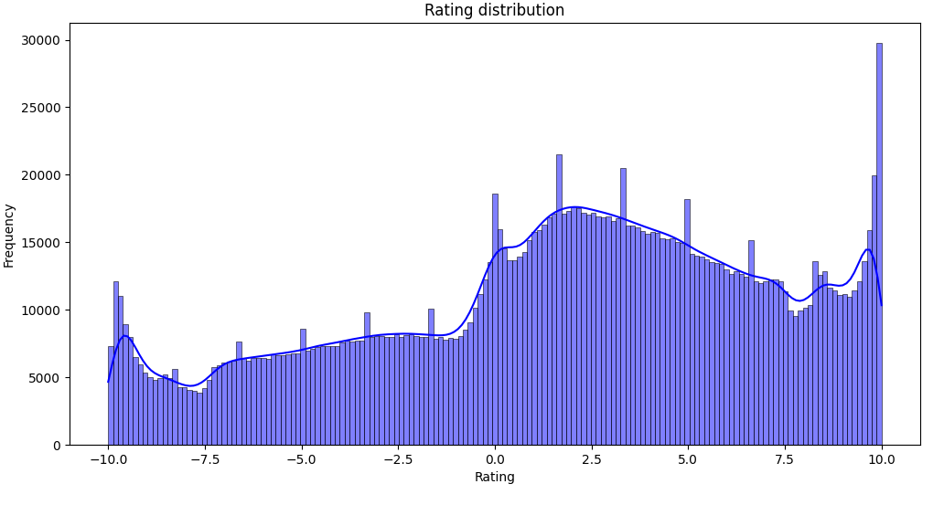
Изследователски анализ
Positivity Bias
Ceiling Effect
Потребителите са склонни да дават по-скоро положителни оценки
Пикове при оценки +10.0 , -10 (екстремни предпочитания за някои потребители)

Slide 5
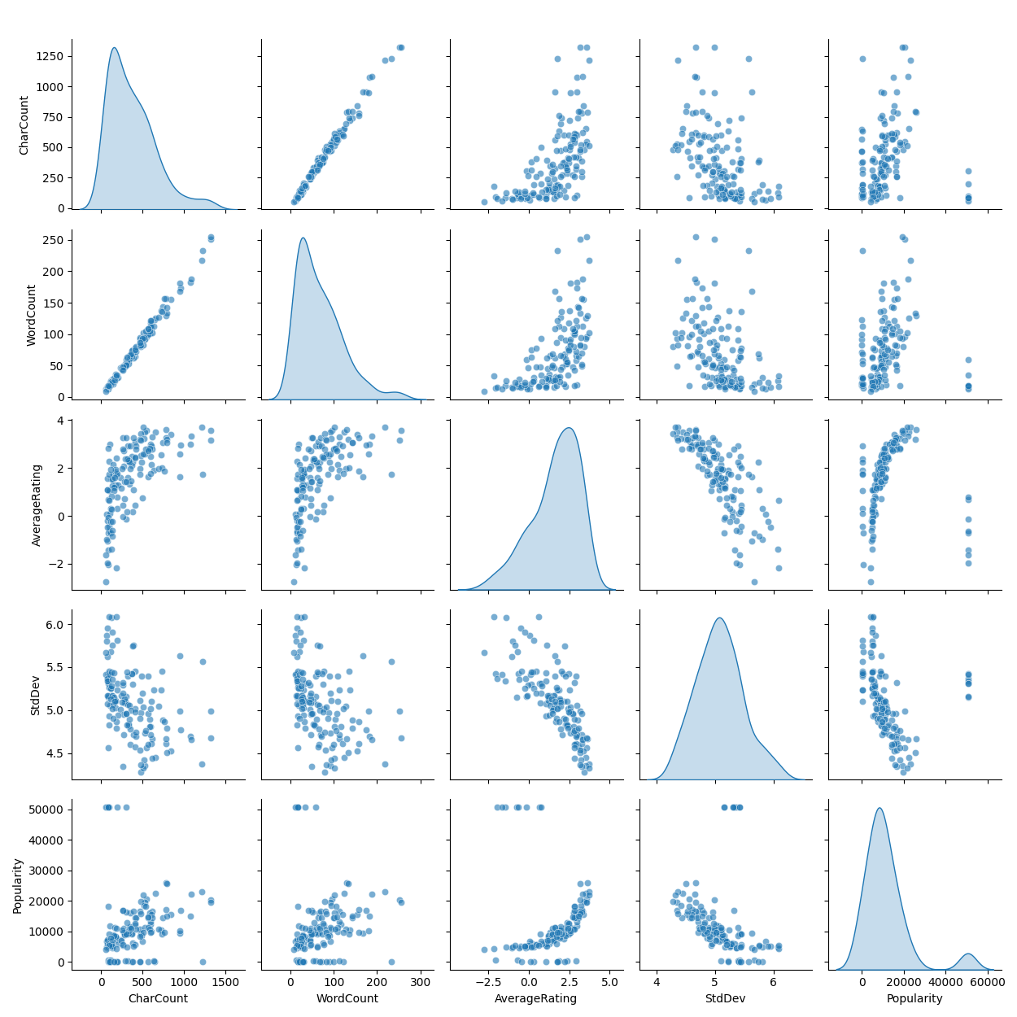
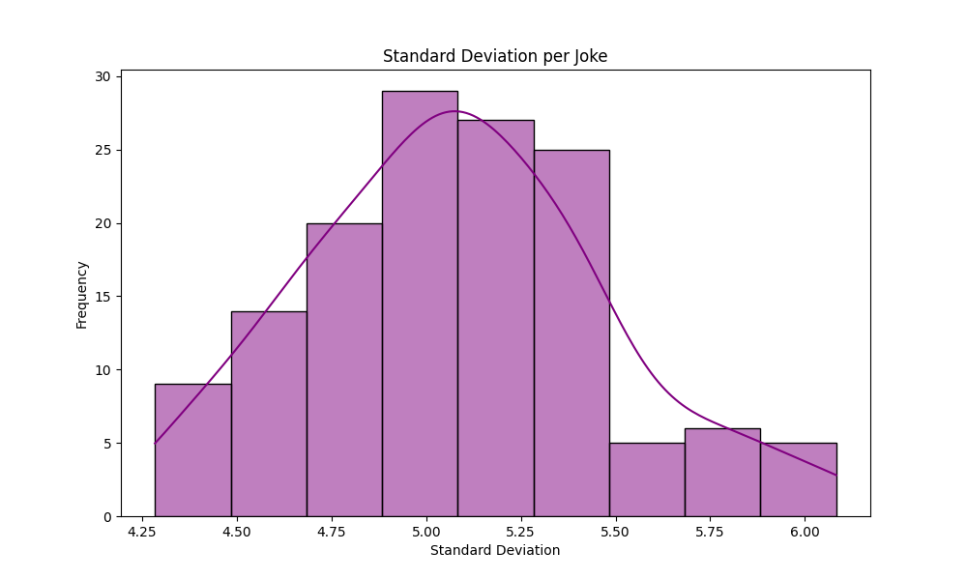
Изследователски анализ
Поляризация
Корелация
Открита е зависимост между дължината на текста и по-високата средна оценка
Шегите имат високо стандартно отклонение. Няма шега която да е „универсална“, т.е. да се харесва от всички или да не се харесва от всички

Slide 6
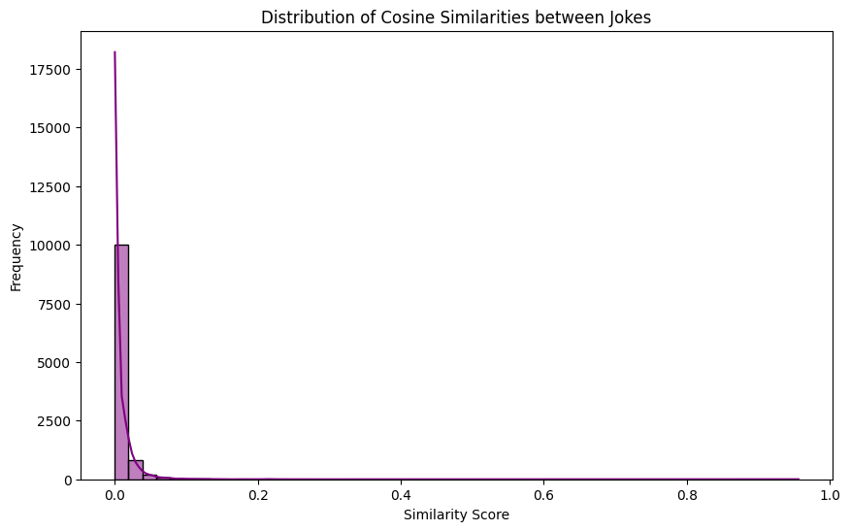
Content-Based Filtering

Slide 7
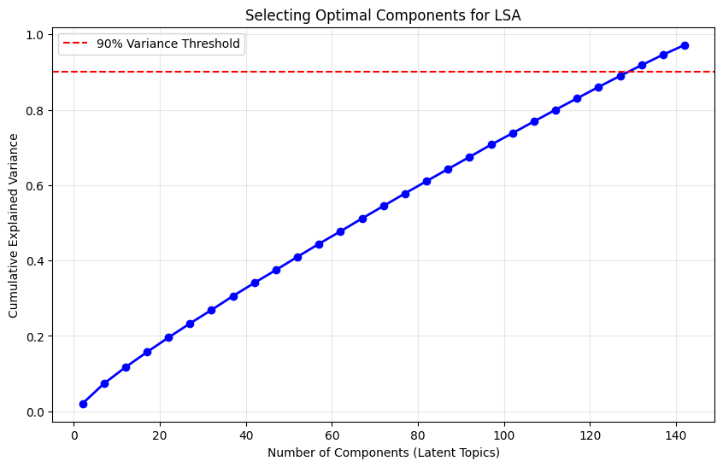
Latent Semantic Analysis

Slide 8
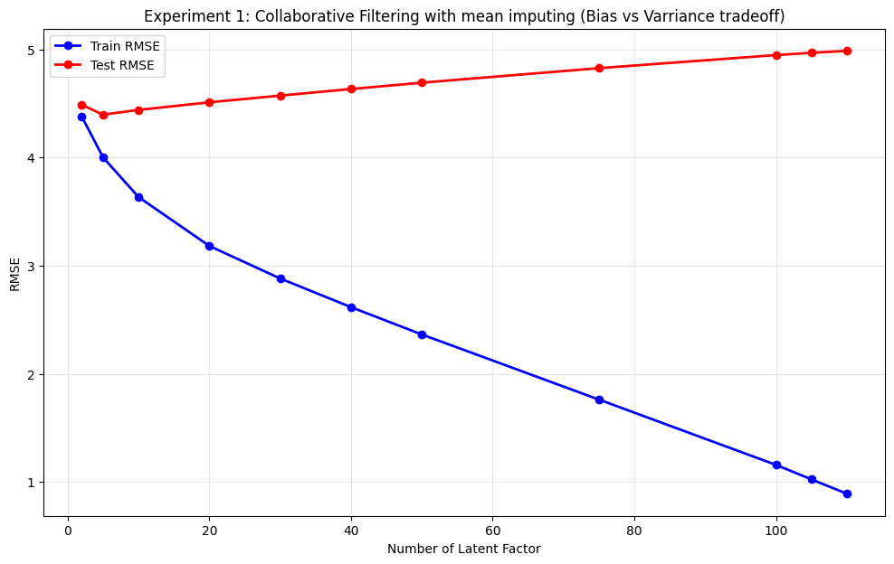
Базов Collaborative Filtering

Slide 9
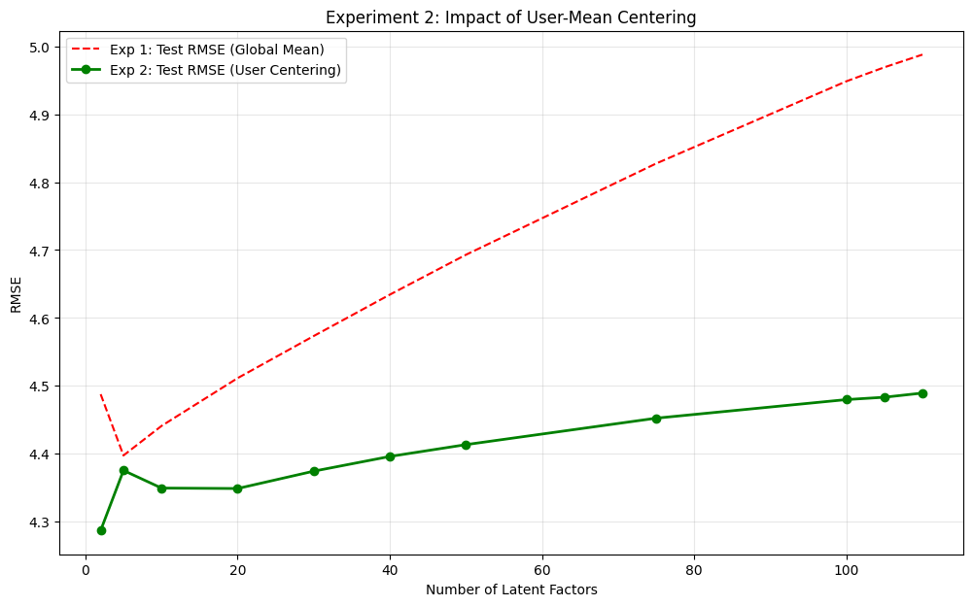
Ролята на нормализацията
Виждаме значително подобрение след като центрираме данните около медианата

Slide 10
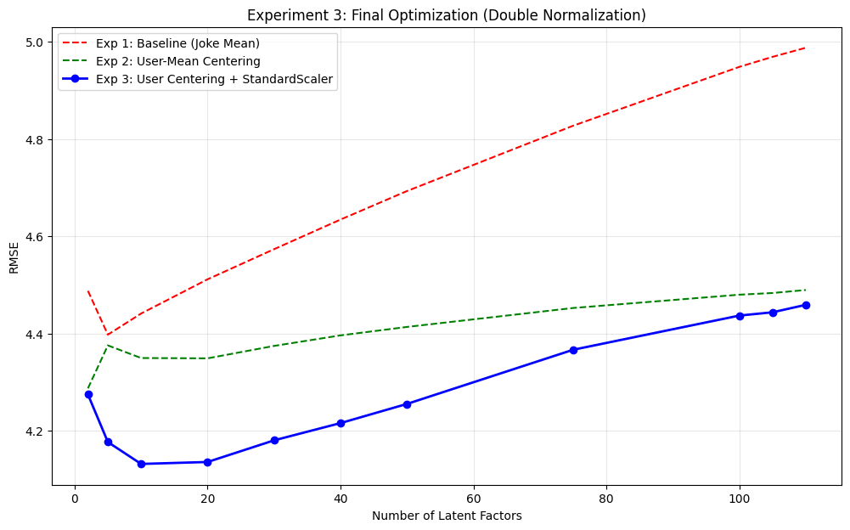
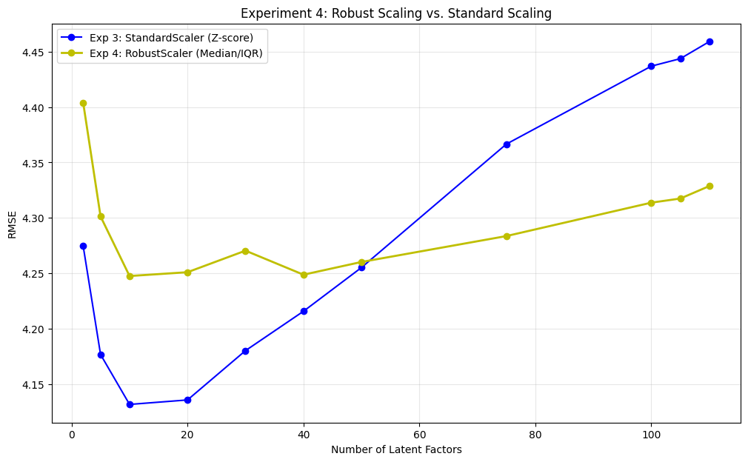
Баланс между точност и стабилност
Устойчивост на модела:
Оптимален брой компоненти: n = 10
Bias-Variance Tradeoff:
При n > 20 тренировъчната грешка
пада драстично (зубрене на шум),
докато тестовата започва да расте
RobustScaler срещу StandardScaler
RobustScaler показа по-голяма
стабилност при висока комплексност,
справяйки се по-добре с екстремните
стойности (-10/+10)

Slide 11
Заключение и архитектура
Основни изводи:
Нормализацията е критична за точността
на алгоритъма
Само 10 латентни фактора са достатъчни
за описване на хумористичните предпочитания
Финална архитектура:
Personalized Feed:
SVD за индивидуални препоръки
Contextual Feed:
Cosine Similarity за "Още вицове като този"

Slide 12
Благодаря за вниманието

